Slide 1
Шедевры на перекрёстке времён:
живопись сквозь призму литературы
Виртуальная экскурсия

Slide 2

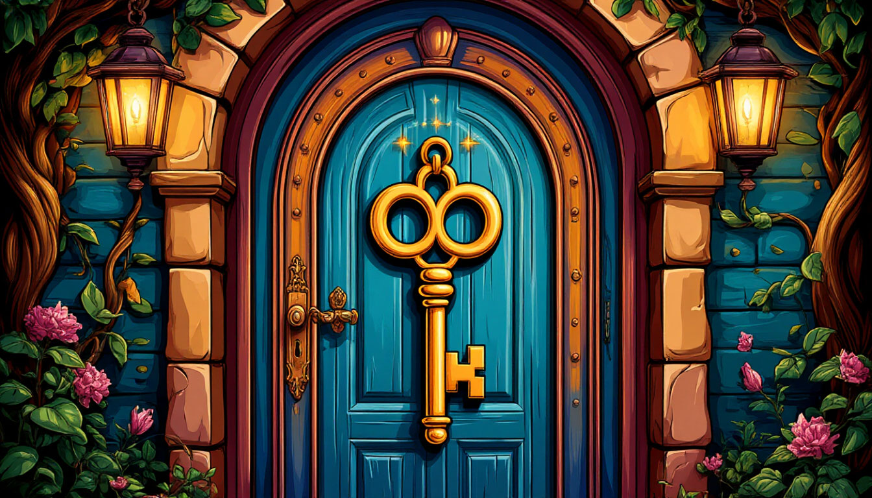

Slide 3
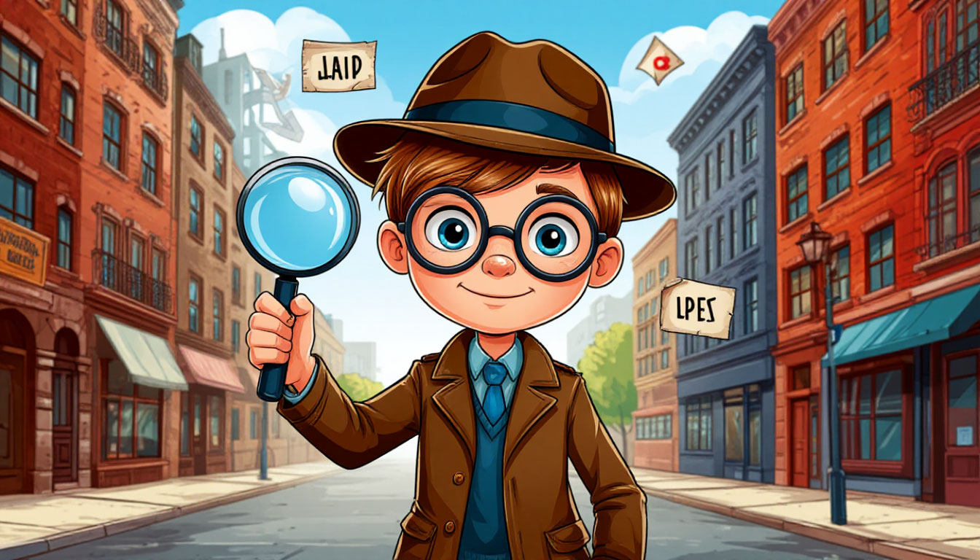

Slide 4
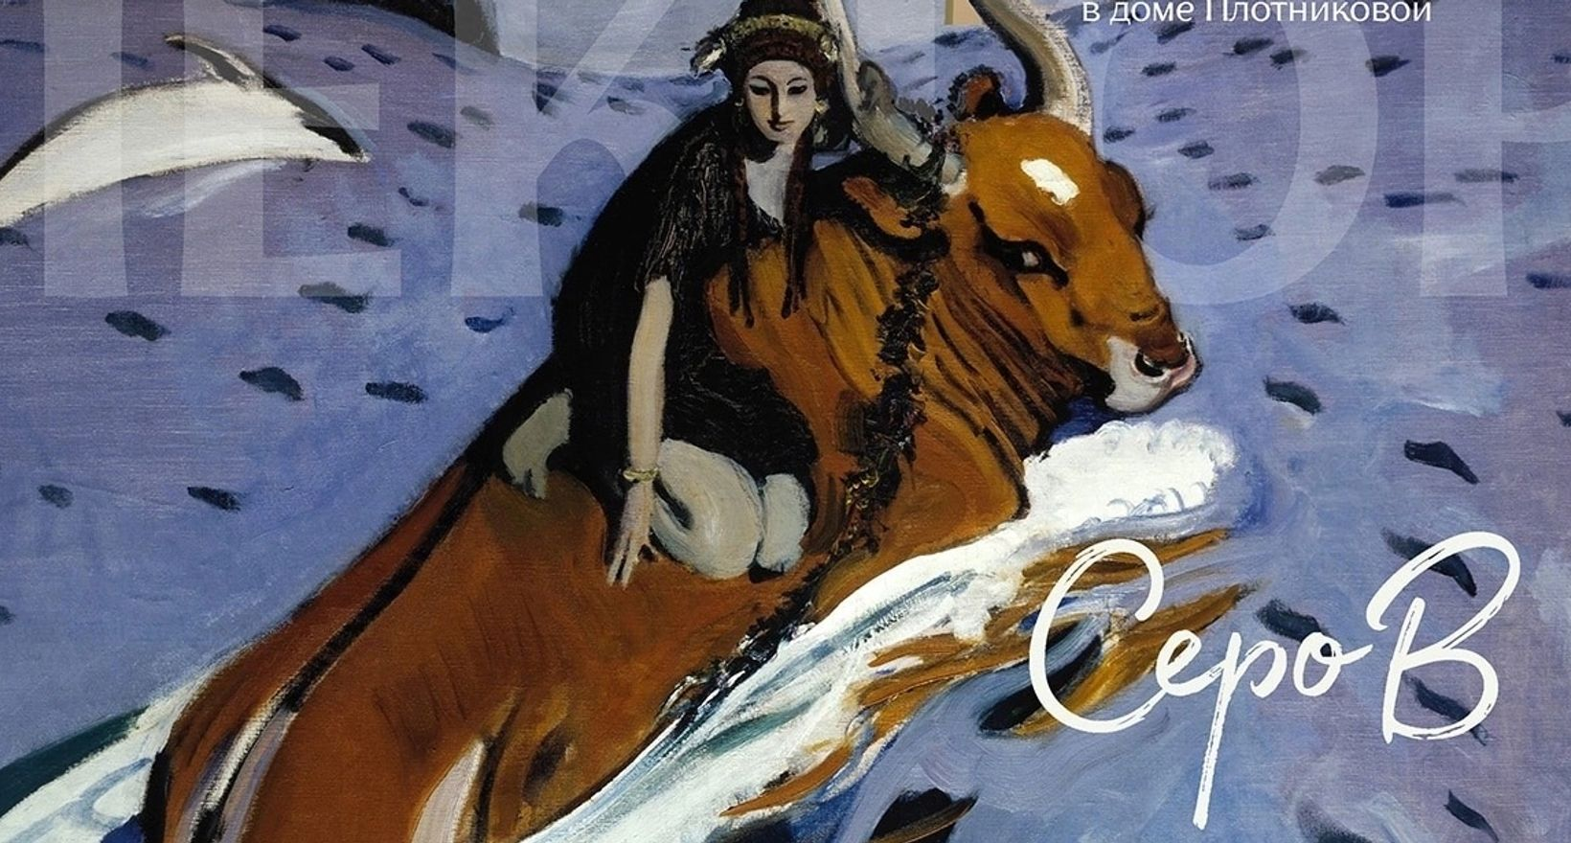
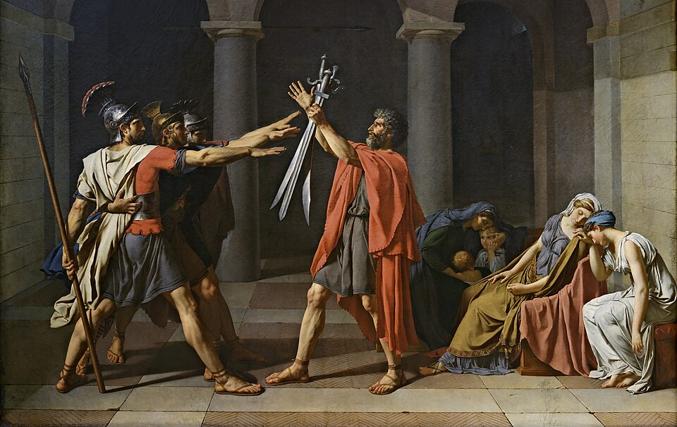
Античность: мифы на холсте
Как художники передают дух античной литературы?

Slide 5
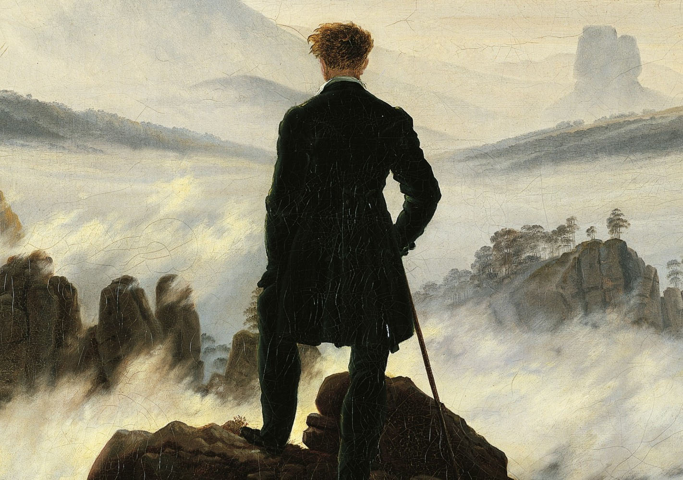
Эпоха романтизма: пейзаж как чувство

Slide 6
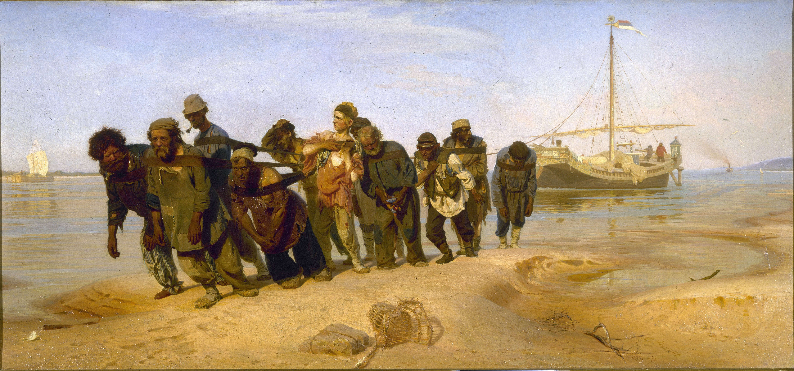
Реализм: картины как строки поэмы

Slide 7
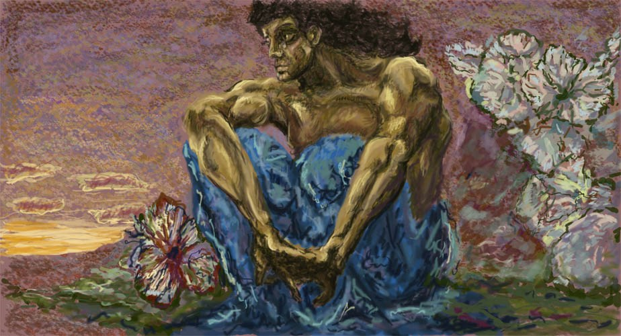
Символизм: загадки цвета и формы

